Slide 1
§ 22—23. Социально-экономическое положение во второй половине 1960-х — 1980-е гг.

Slide 2
Проверка д/з

Slide 3
План урока
Развитие промышленности
Развитие сельского хозяйства
Жизнь простого населения
Замедление темпов экономического роста и попытки ускорения развития экономики
Чернобыльская катастрофа

Slide 4
1. Развитие промышленности

Slide 5
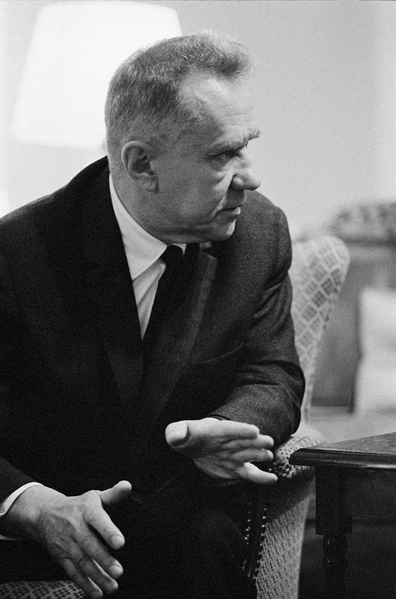
Реформа Косыгина
реформа экономической политики Советского Союза, проводимая в рамках Золотой Пятилетки 1966—1970 годов

Slide 6
Основные мероприятия
Снижение обязательных показателей для предприятий
Главное не объем выпущенной продукции, а получаемая прибыль
Введение хозяйственного расчета (получение прибыли ставилось главной задачей)

Slide 7
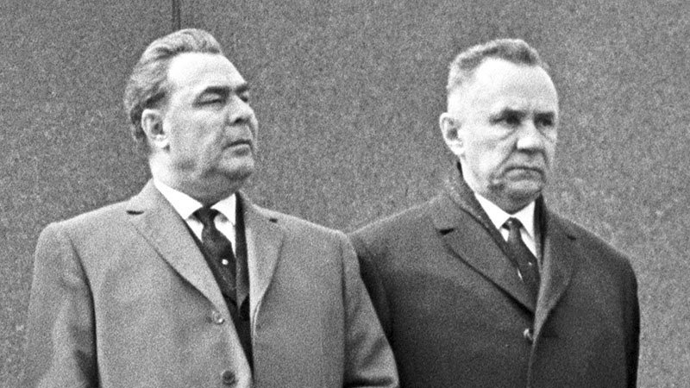

Slide 8
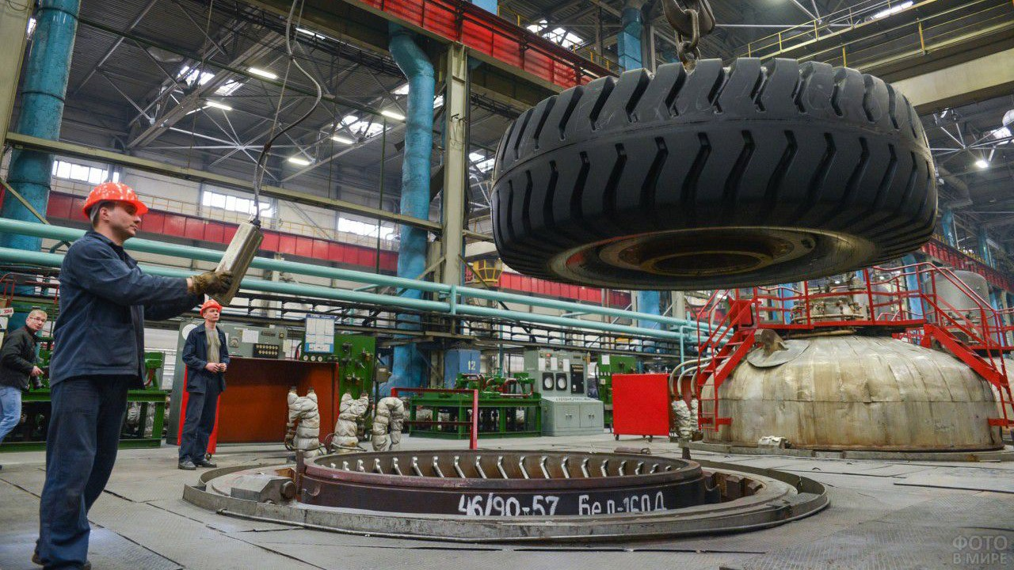
1968 г. - шинный комбинат в Бобруйске (Белшина)

Slide 9
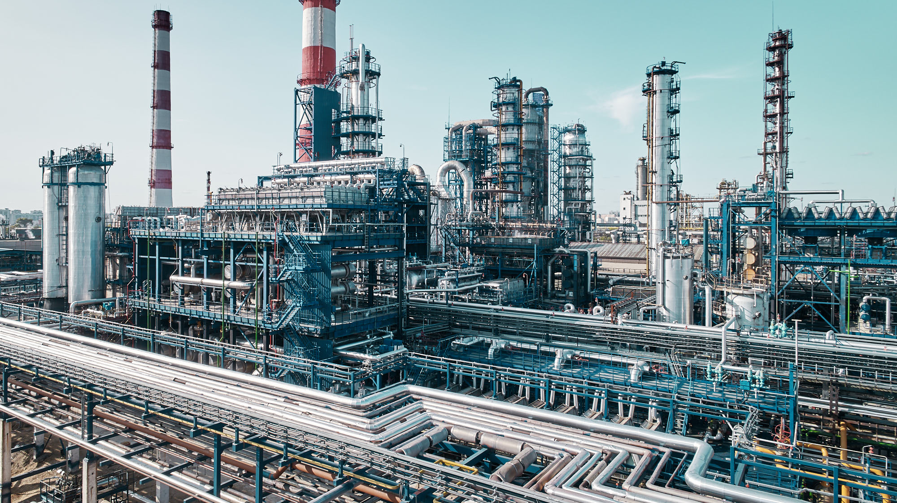
1975 г. - Мозырский нефтеперерабатывающий завод

Slide 10
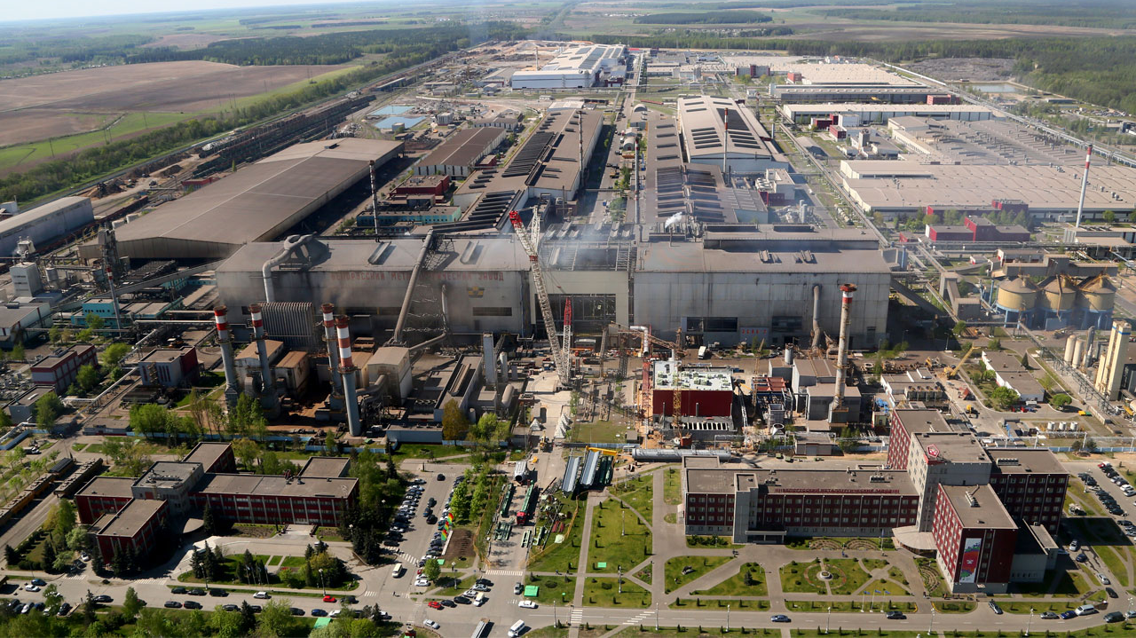
1984 г. - Белорусский металлургический завод в Жлобине

Slide 11
Особенности промышленного производства
Экстенсивный рост промышленности: за счёт строительства новых заводов и фабрик, количества рабочих и затраченных средств
Снижение качественных показателей: темпов роста и производительности труда
Промышленность работала на военные нужды, а гражданский сектор являлся второстепенным
Возрастал дефицит товаров народного потребления

Slide 12
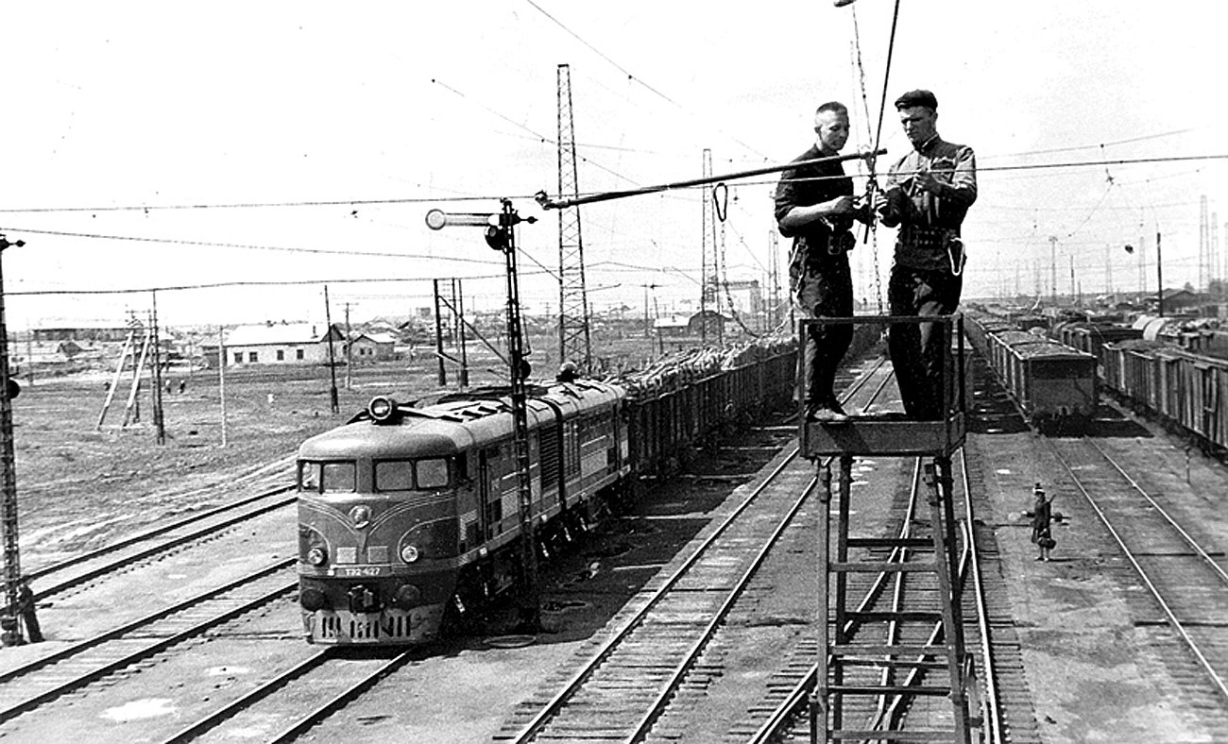
Электрификация железной дороги

Slide 13
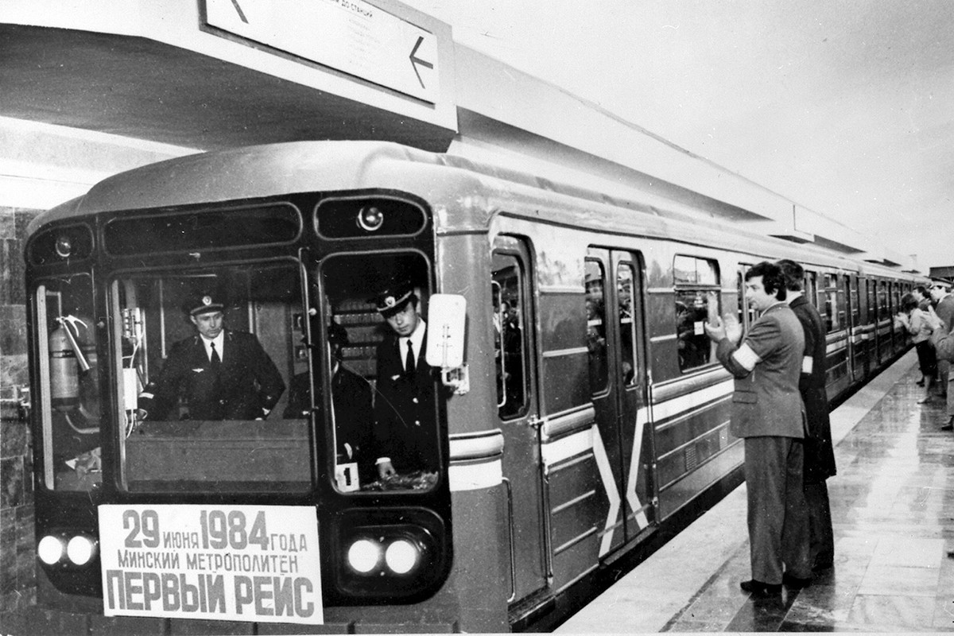
1984 г. - запуск Минского метро

Slide 14
2. Развитие сельского хозяйства

Slide 15
Особенности развития
Химизация сельского хозяйства (внесение в почву искусственных удобрений)
Продолжение мелиорации (осушение болот)
Специализация на мясо-молочной отрасли, производстве льна, сахарной свеклы и картофеля
Строительство специализированных механизированных ферм и птицефабрик
Механизация сельского хозяйства

Slide 16
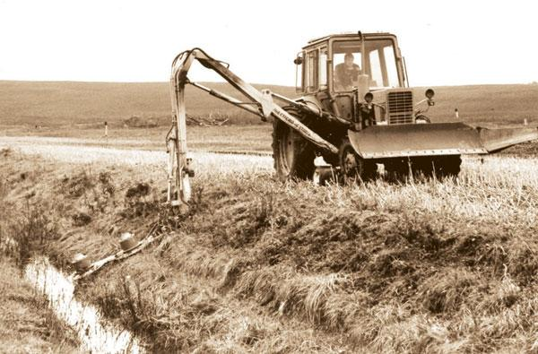
Очистка канала

Slide 17
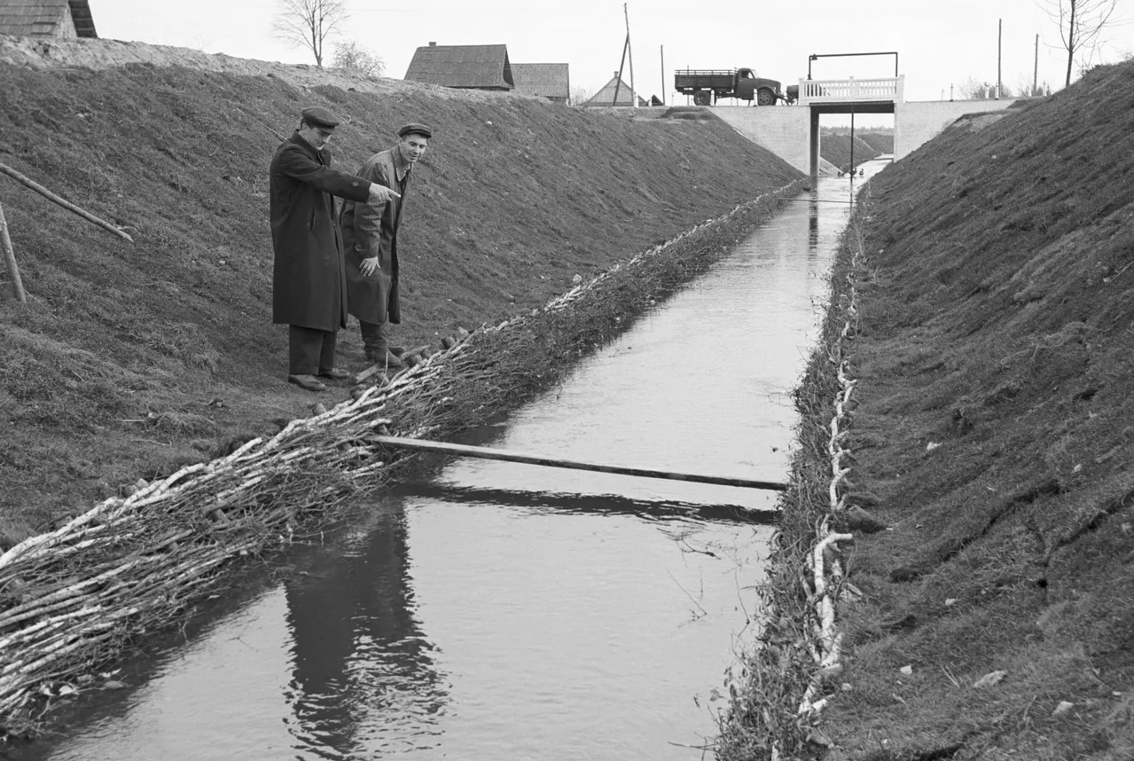
Мелиоративный канал

Slide 18
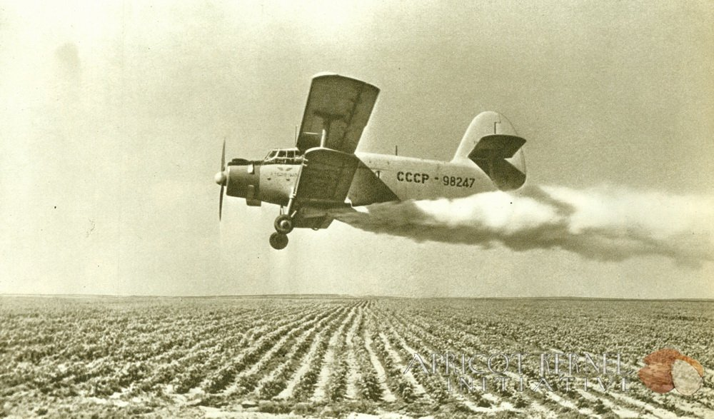
Сброс удобрений с самолета

Slide 19
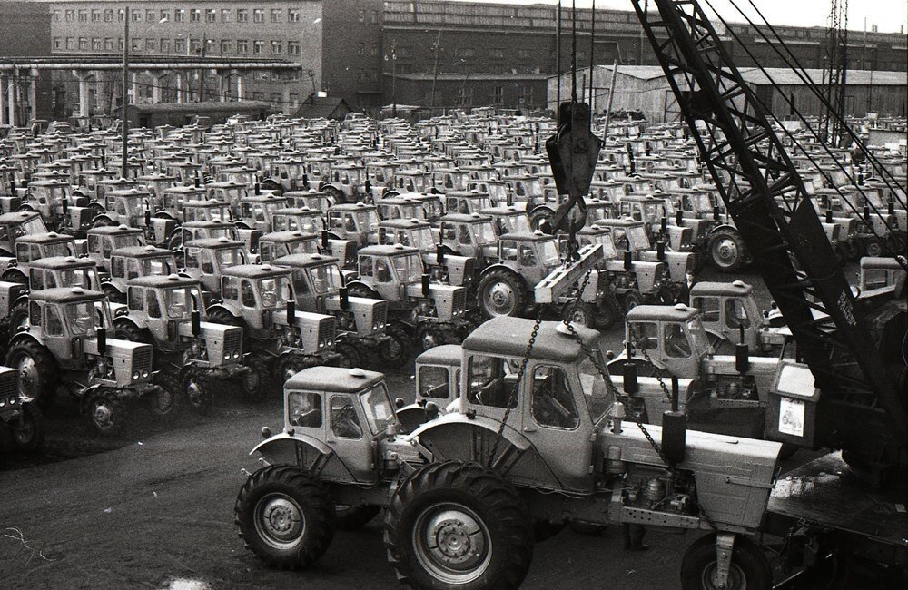
Трактора МТЗ

Slide 20
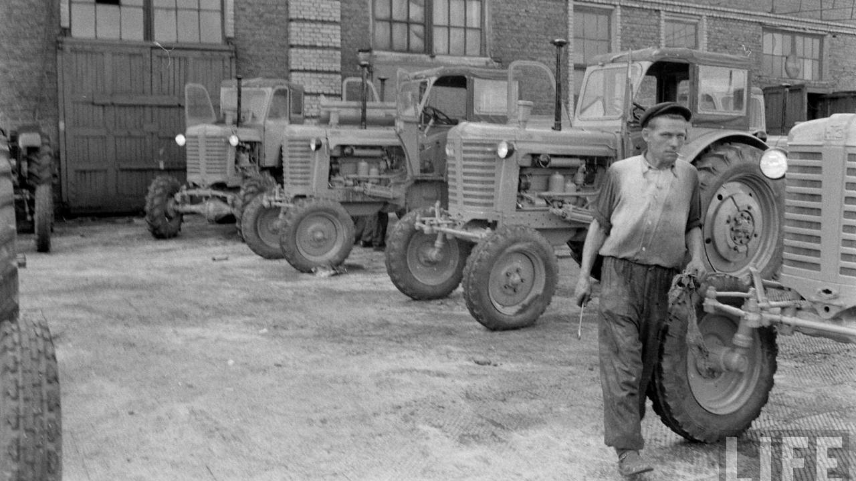

Slide 21
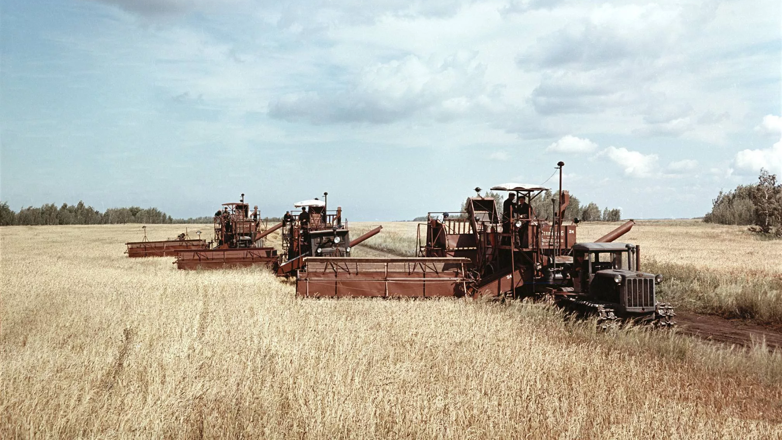
На уборке урожая

Slide 22
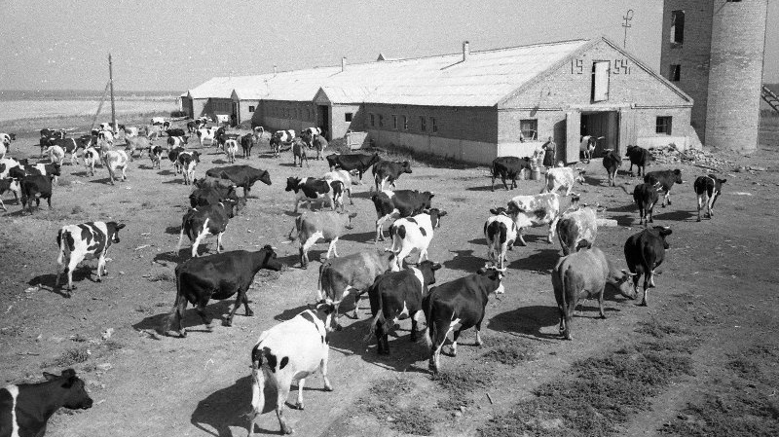

Slide 23
3. Жизнь простого населения

Slide 24
Основные положения
Рост городского населения (к 1985 г. 62% жили в городах)
Рост денежных доходов (зарплат, пенсий, социальных пособий)
Пятидневная рабочая неделя и социальные гарантии
Наблюдался дефицит товаров первой необходимости
В 70-е - 80-е гг. стали распространяться стиральные машины, холодильники и пылесосы, газовые и электрические плиты
Оставался достаточно острым жилищный вопрос, а уровень жизни не достиг высокого уровня

Slide 25
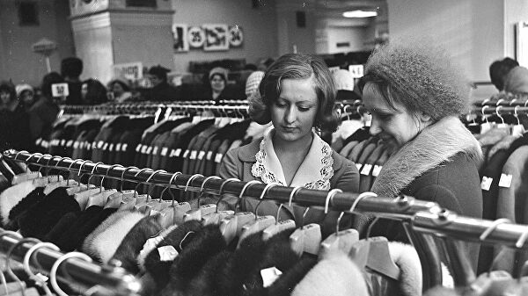
Минский ГУМ

Slide 26
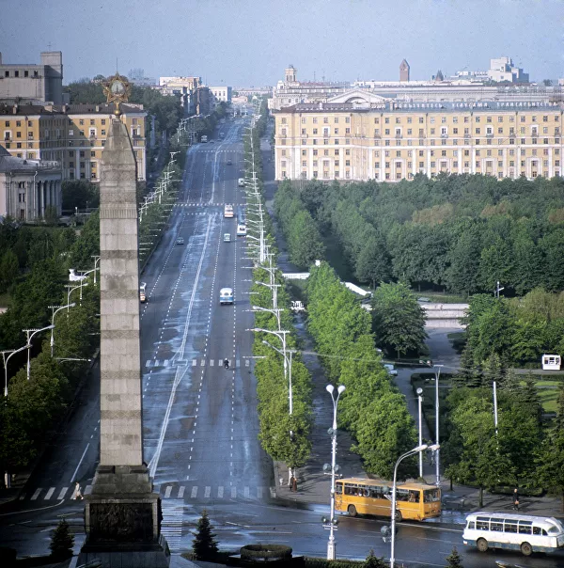
Площадь Победы 1974 г.

Slide 27
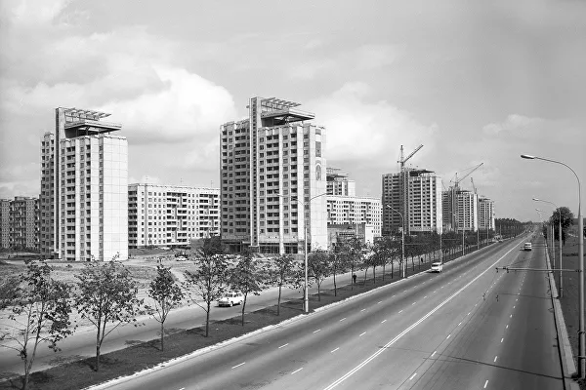
Строительство домов 1979 г.

Slide 28
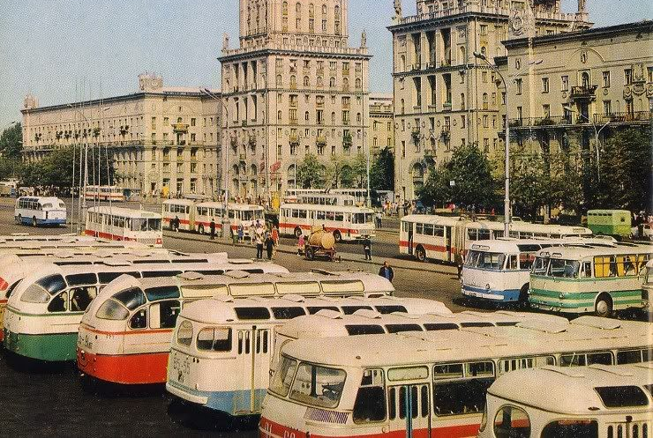
Привокзальная площадь

Slide 29
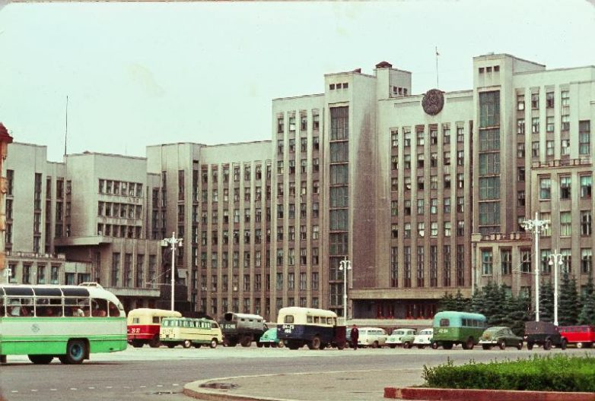
Дом правительства

Slide 30
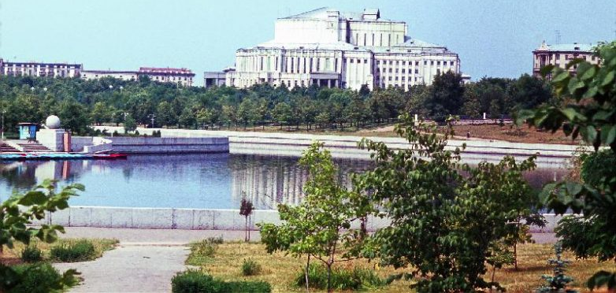

Slide 31
4. Замедление темпов экономического роста и попытки ускорения развития экономики

Slide 32
Основные положения
В конце 70-х - начале 80-х гг. снизились показатели социально-экономического развития и прекратился реальный рост доходов
Нерациональное использование государственных средств
Приоритет военной промышленности над гражданской
Экстенсивный путь развития и зачастую, использование устаревших технологий и оборудования во многих отраслях промышленности
Спад производство продуктов питания и возвращения талонной и карточной системы

Slide 33

Перестройка
общее название реформ и новой идеологии советского партийного руководства, используемое для обозначения перемен в экономической и политической структуре СССР, инициированных генеральным секретарём ЦК КПСС М. С. Горбачёвым в 1985—1991 годах.

Slide 34
Основные реформы
Переход к интенсивному пути развитию, увеличение качественных показателей, рост производительности труда
Использование достижений науки и техники в промышленности
Расширение самостоятельности предприятий, внедрение самофинансирования
Переориентация выпуска продукции с военной на гражданскую, с тяжелой промышленности на лёгкую

Slide 35
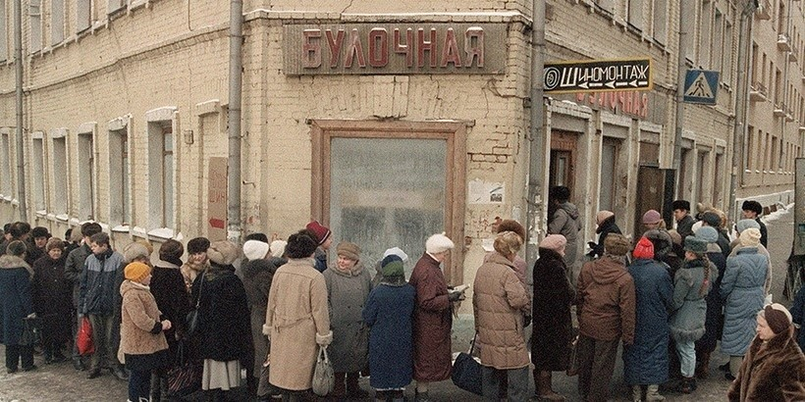

Slide 36
Итоги
Слабые экономические результаты. Экономика так и не смогла выйти из кризиса
Нарастание инфляции и дефицита товаров
Падение покупательской способности
Глубокий экономический и политический кризис

Slide 37
4. Чернобыльская катастрофа

Slide 38
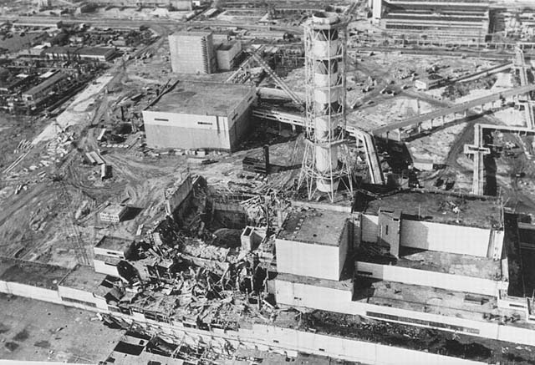
26 апреля 1986 г. - авария на ЧАЭС

Slide 39
Последствия катастрофы
От радиоактивного произведения пострадали 17 европейских стран. Больше всего: Россия, Беларусь и Украина
24% территории Беларуси оказались заражены не распадающимися радиоактивными изотопами
Ущерб составил 32 республиканских бюджета
От радиоактивного загрязнения пострадало 2,3млн человек, т. е. каждый пятый житель Беларуси
Из хозяйственного оборота было выведено 20 % земель. В июле 1986 г. Верховный Совет БССР признал всю территорию Беларуси зоной экологического бедствия

Slide 40
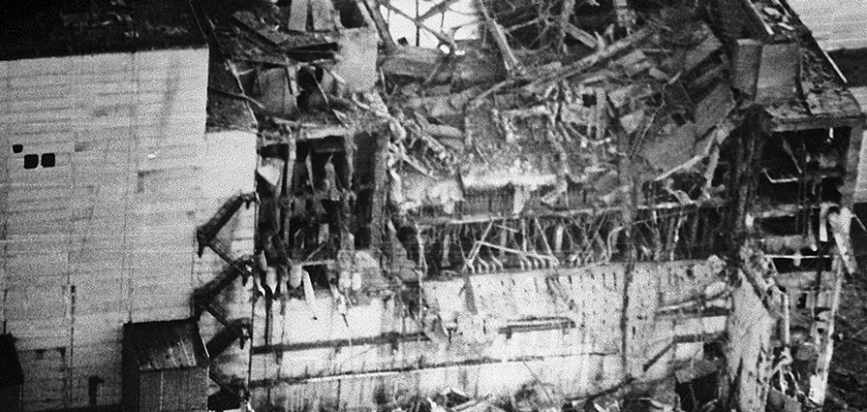

Slide 41
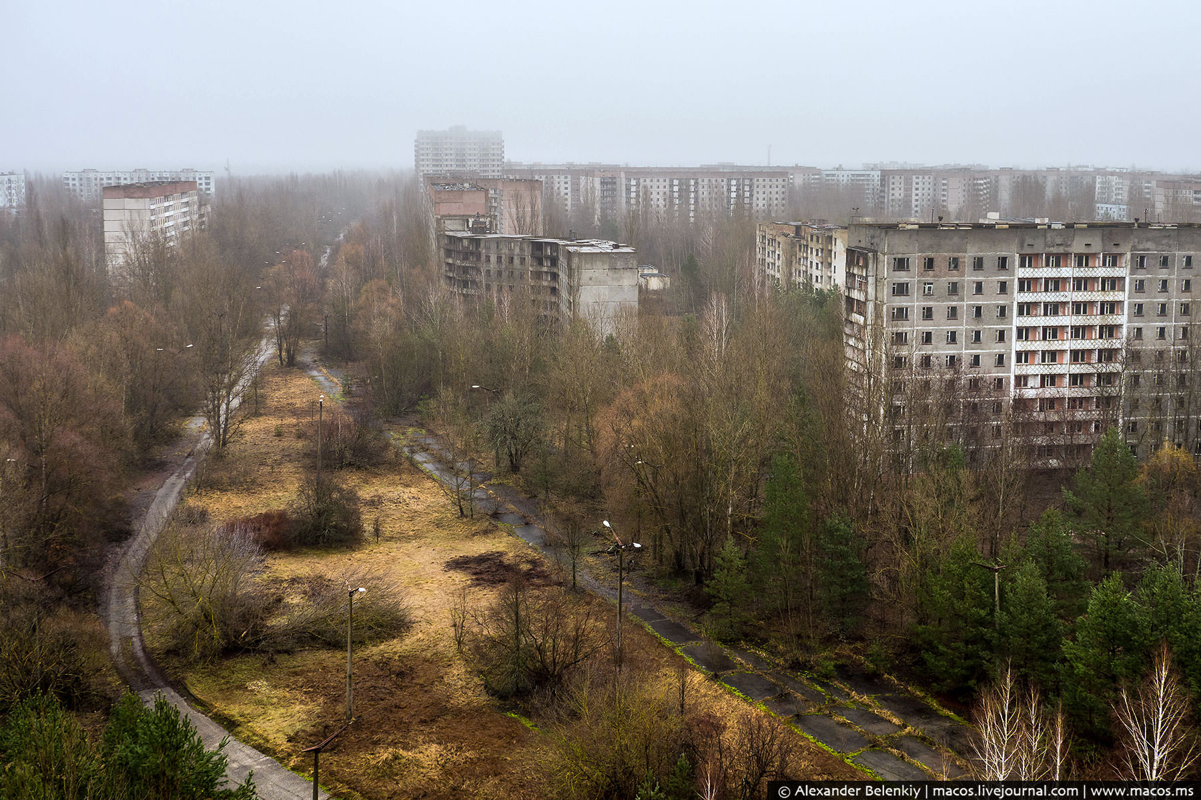
г. Припять

Slide 42
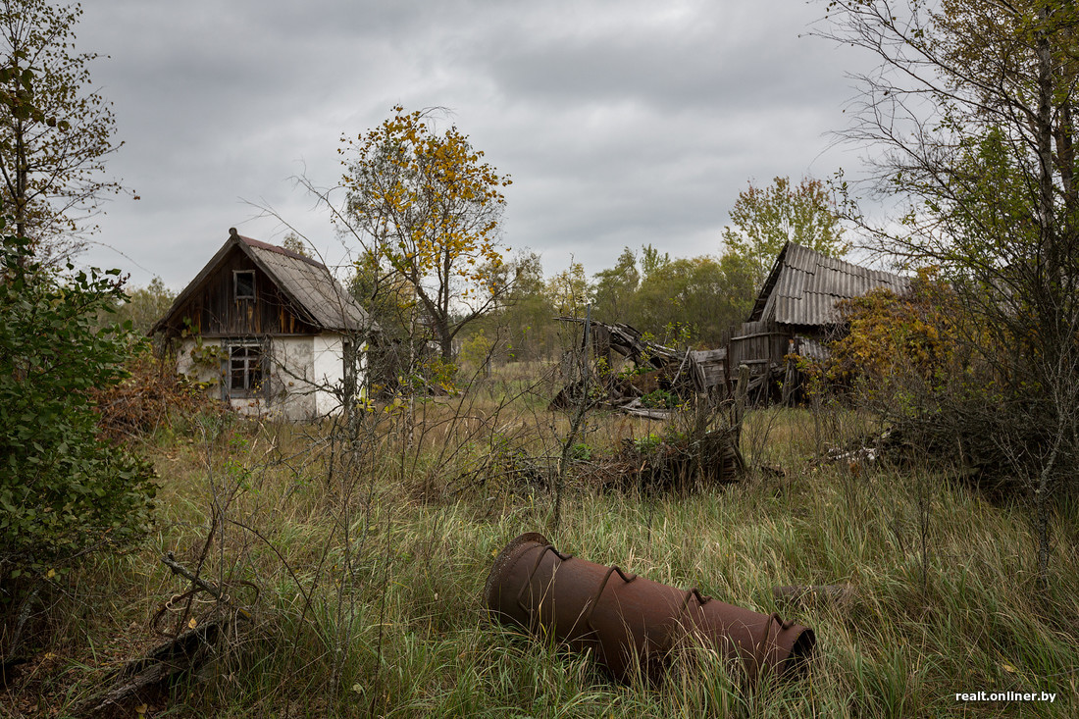
Территрия отселения

Slide 43
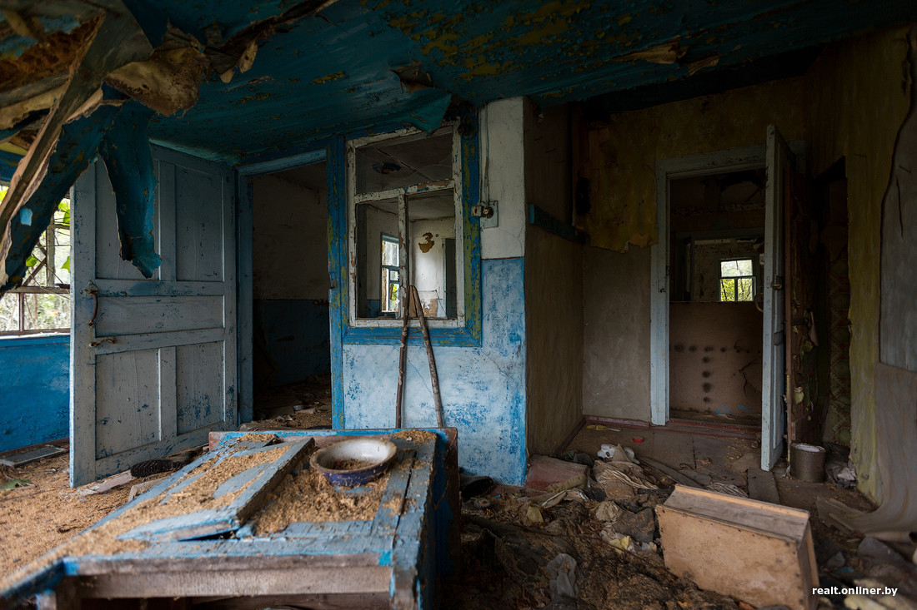
Оставленный дом

Slide 44
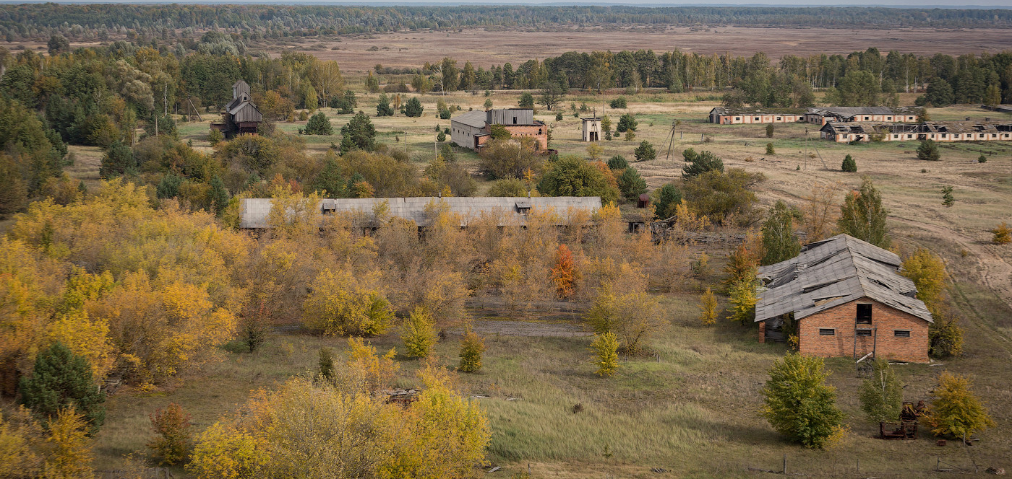

Slide 45
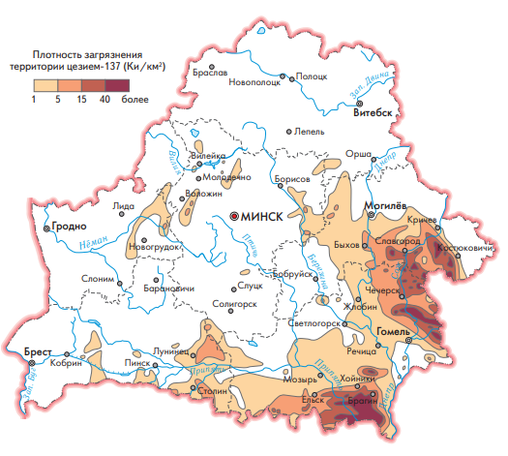
Карта загрязнений

Slide 46
Контроль знаний

Slide 47
Домашнее задание

Slide 49

Тест, д/з, отметки и материалы

